Slide 1
SPIROC2b测试进展
赵申森

Slide 2
上次汇报回顾

Slide 3
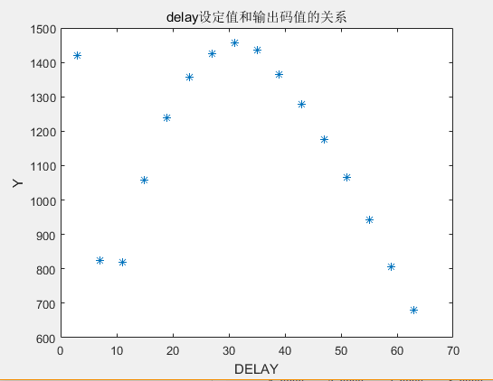
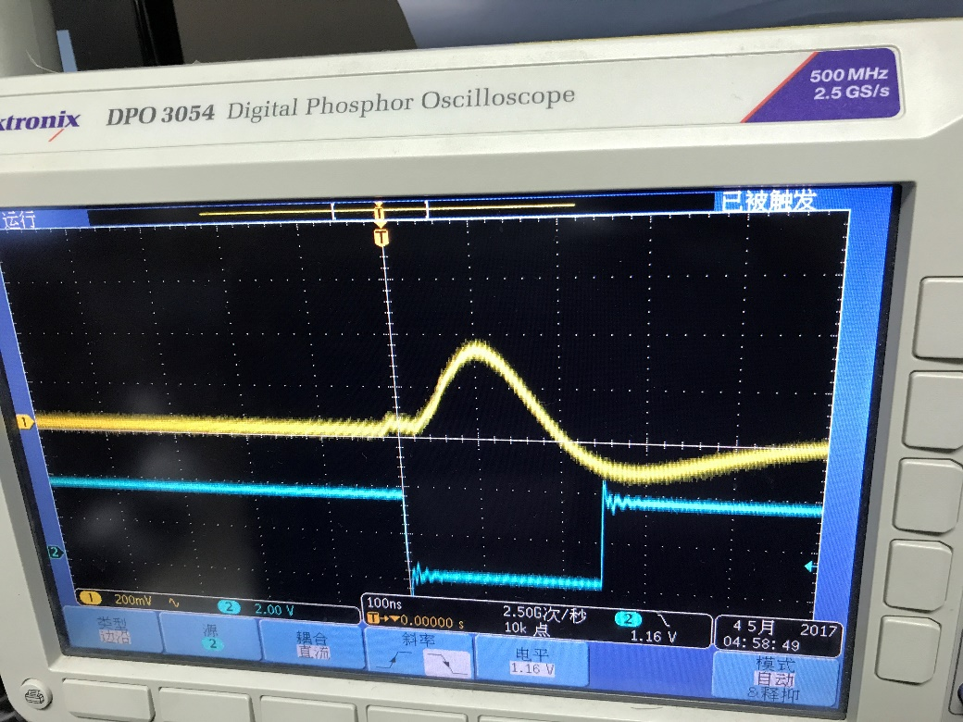
Delay扫描
Delay由000011到111111
Stephane回复2ns/LSB,但是有近几十ns的offset

Slide 4
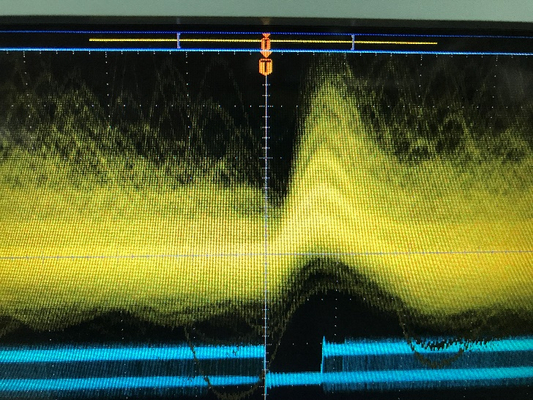
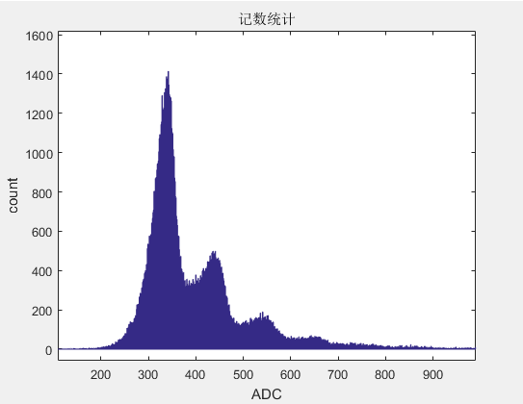
单光电子峰
50 ohm+100nf电容负载改为1k ohm，disable input-DAC
将delay设置到峰值附近
阈值调整至靠近基线
峰间距100道址，半高宽约40道址。采用mppc的单光电子电荷量约为80fC，故等效噪声约为40fC
动态范围不足

Slide 5
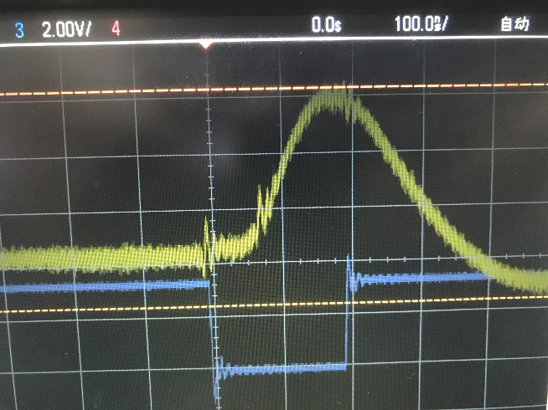
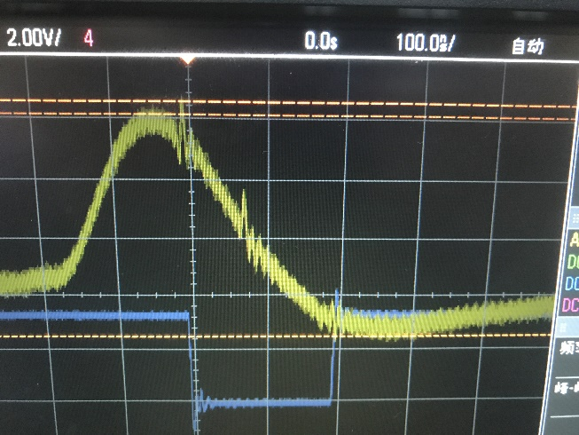
Delay的进一步测试
外触发模式，扫描触发信号的延迟时间

Slide 6
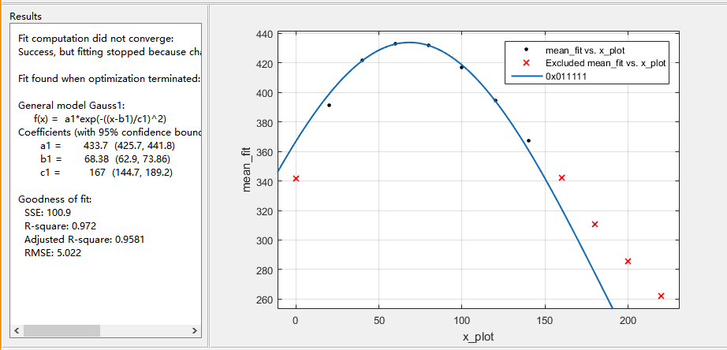
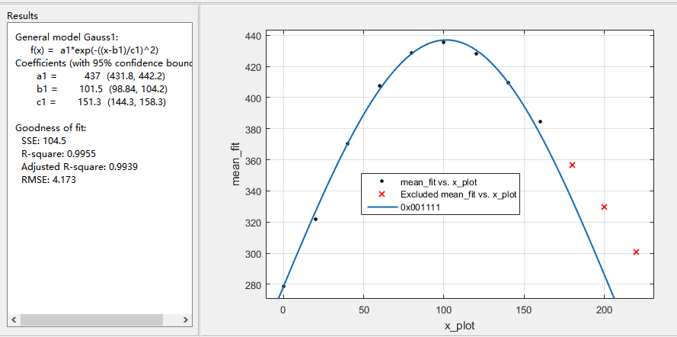
Delay的进一步测试
内部Delay设定值为011111
在外部delay为68.38ns时达到峰值
结论：010000 = 33.12ns
LSB = 2.07ns
内部Delay设定值为001111
在外部delay为101.5ns时达到峰值

Slide 7
Delay的进一步测试
实际触发前沿与达峰位置间隔约170ns
故offset约为170ns - 68.38ns - 31*2.07 = 37.45ns
综上，hold的时间点计算方法为：
T = 37.45 ns + 2.07 * delay_code
Trigger前沿位置T = 0

Slide 8
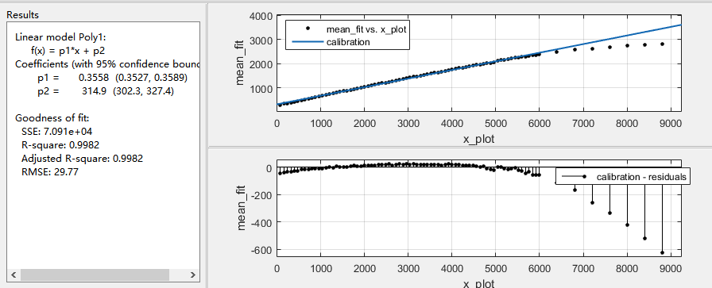
刻度（高增益）
Charge = 2.81 * ADC_code – 885.0478 (fC)

Slide 9
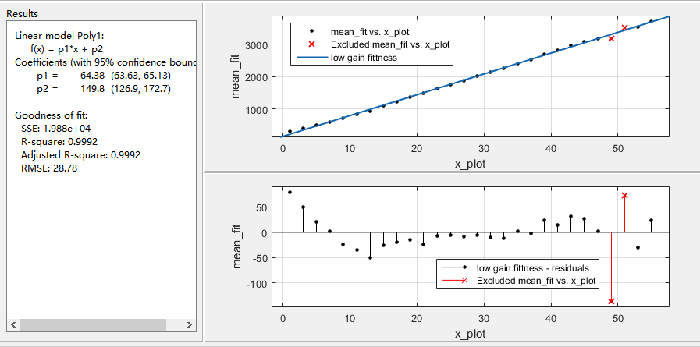
刻度（低增益）
Charge = 15.53 * adc_code - 2326.8 (fC)

Slide 10
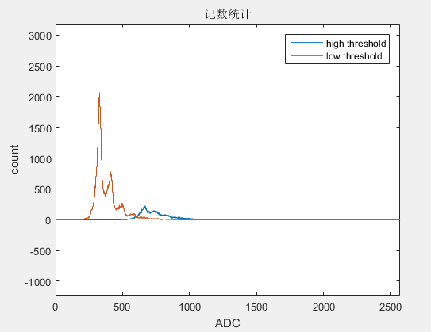
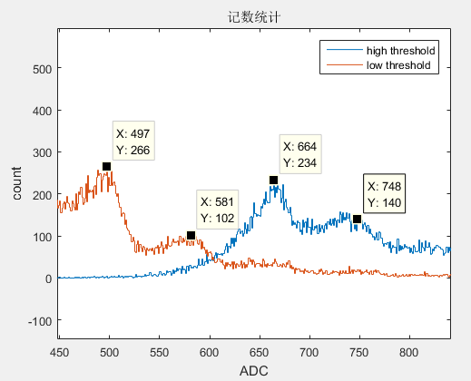
SiPM暗噪声
蓝色为高阈值采集的数据
峰间距约为：85
根据刻度结果约为：238fC
SiPM型号：
S12572-025P,
SerialNo:13389,
Vop = 68.88V,
M:5.17E+-5,
Dark:0.68M @25°C
实际高压69V

